Slide 1

CHỦ ĐỀ 6
BẢO TỒN CẢNH QUAN THIÊN NHIÊN

Slide 2

MỤC TIÊU
- Nhận ra ý nghĩa của cảnh quan thiên nhiên đối với trạng thái cảm xúc của bản thân.
- Chủ động, tích cực thực hiện việc bảo tồn cảnh quan thiên nhiên, quảng bá hình ảnh cảnh quan thiên nhiên và kêu gọi mọi người cùng thực hiện.
- Đánh giá được thực trạng bảo tồn danh lam thắng cảnh của cộng đồng dân cư tại địa phương.
- Thực hiện bảo tồn cảnh quan thiên nhiên, danh lam thắng cảnh và kêu gọi mọi người cùng thực hiện.

Slide 3

Chuẩn bị đối với học sinh
- Nghiên cứu các tình huống.
- Chuẩn bị các tiết mục văn nghệ ca ngợi quê hương, đất nước Việt Nam.
- Tư liệu về thực trạng bảo tồn danh lam thắng cảnh của cộng đồng dân cư tại địa phương.
- SGK Hoạt động trải nghiệm, hướng nghiệp 11; sách Bài tập Hoạt động trải nghiệm, hướng nghiệp 11.
- Bút dạ,giấy A3, bút màu sáp dầu hoặc acrylic, băng dính xốp, bút chì.

Slide 4

NỘI DUNG BÀI HỌC
Hoạt động 5: Xây dựng kế hoạch hoạt động quảng bá hình ảnh và kêu gọi bảo tồn cảnh quan thiên nhiên

Slide 5

HOẠT ĐỘNG 5
XÂY DỰNG KẾ HOẠCH HOẠT ĐỘNG QUẢNG BÁ HÌNH ẢNH VÀ KÊU GỌI BẢO TỒN CẢNH QUAN THIÊN NHIÊN

Slide 6


Nhiệm vụ 1
Mỗi nhóm xây dựng một kế hoạch hoạt động quảng bá hình ảnh và kêu gọi mọi người bảo tồn cảnh quan thiên nhiên (theo gợi ý SGK).

Slide 7

Kế hoạch phải đảm bảo các nội dung chính sau
Tên và thành viên nhóm
Thời gian thực hiện kế hoạch
Mục đích của kế hoạch
Phân công nhiệm vụ
Đối tượng tuyên truyền
Nội dung tuyên truyền
Hình thức tuyên truyền
Địa điểm tuyên truyền

Slide 8

Nhiệm vụ 2
Chia sẻ và hoàn thiện kế hoạch với thầy cô và các bạn.

Slide 9
TRÒ CHƠI: ĐOÁN TÊN ĐỊA DANH
Luật chơi
Mỗi tổ cử 3 bạn tham gia, chuẩn bị giấy A4, bút dạ
Khi giáo viên cung cấp thông tin về một địa danh, các bạn phải viết đáp án ra giấy trong thời gian 10 giây.
Mỗi câu trả lời đúng các bạn được 10 điểm.

Slide 10
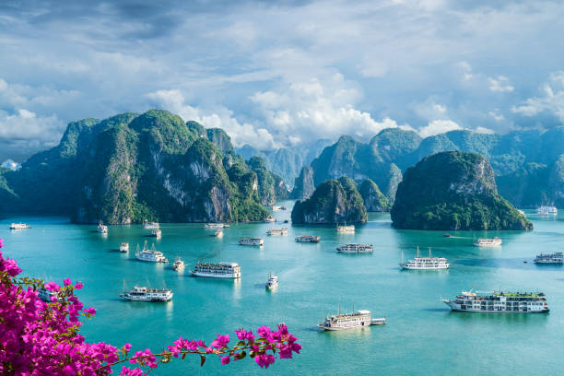
Nơi này theo truyền thuyết khi người Việt cổ mới lập nước, bị giặc xâm lược, Ngọc Hoàng đã sai Rồng mẹ mang theo một đàn Rồng tới hạ giới
giúp dân diệt giặc. Sau đó Rồng mẹ và Rồng con đã không quay trở lại trời mà ở lại hạ giới, nơi vừa diễn ra trận đấu để luôn luôn bảo vệ những người dân đất Việt.
HẠ LONG

Slide 11
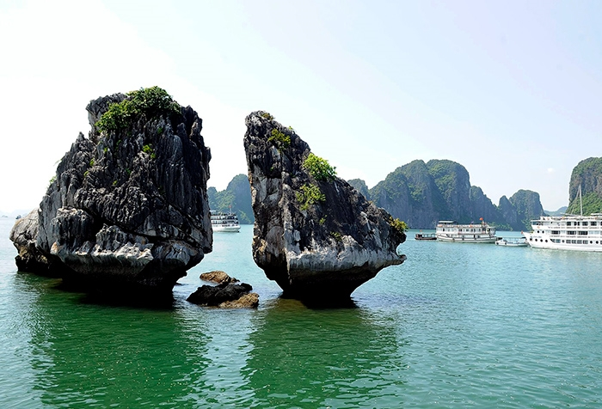
Hai đảo có hình thù giống như một đôi gà một mái một trống với chiều cao khoảng hơn 10m với chân thót lại ở tư thế rất chênh vênh. Đây là biểu tượng trên logo của Vịnh Hạ Long, đây cũng là hình ảnh trở thành biểu tượng trong sách hướng dẫn du lịch Việt Nam nói chung.
HÒN GÀ CHỌI

Slide 12
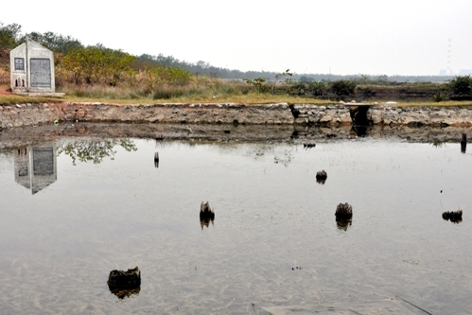
Năm 1288, Nơi này Trần Hưng Đạo đã cho đóng những bãi cọc ở vị trí hợp lý tạo thành một trận địa cọc chặn đánh đường rút chạy của giặc Nguyên Mông".
BÃI CỌC BẠCH ĐẰNG

Slide 13
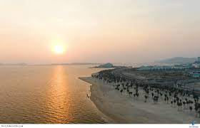
Đây là nơi theo dã sử đoàn thuyền lương của quân Nguyên Mông do Trương Văn Hổ cầm đầu vào xâm lược Việt Nam đã bị tướng nhà Trần là Trần Khánh Dư cùng quân dân nhà Trần thiêu cháy và bị dạt vào bờ. Do nhiều thuyền giặc bị cháy, gió mùa Đông Bắc lại thổi tạt lửa vào bờ phía tây Cửa Lục làm cháy luôn khu rừng đang hanh khô. Chính vì vậy mà khu rừng bị cháy đó có tên như ngày nay.
BÃI CHÁY

Slide 14
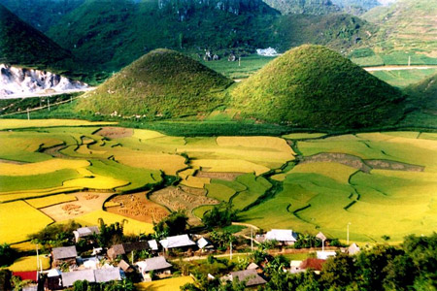
Nơi đây theo truyền thuyết Có một nàng tiên trên thượng giới tên là Hoa Đào xinh đẹp nghe được tiếng đàn môi của chàng trai người Mông đã theo gió trốn xuống trần gian, nên vợ nên chồng và sinh được một bé trai vô cùng xinh xắn. Khi Ngọc Hoàng bắt về trời, thương con nàng đã để lại đôi nhũ của mình dưới hạ giới cho con bú, sau này đã biến thành hai quả núi
NÚI ĐÔI – HÀ GIANG

Slide 15
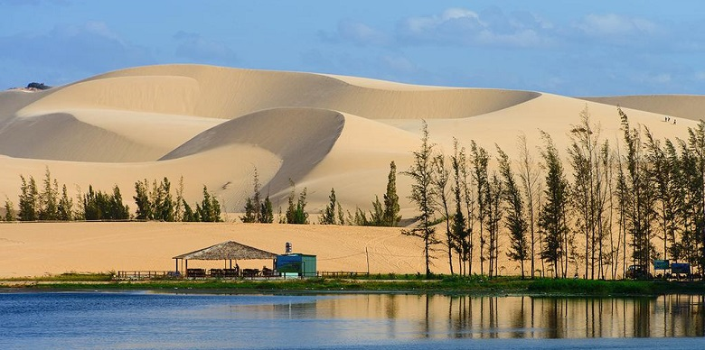
Đây là điểm du lịch khám phá rất nổi tiếng tại Mũi Né Phan Thiết và được ví như sa mạc Sahara, thu hút rất nhiều du khách trong nước và quốc tế bởi vẻ đẹp thuần khiết của cát cộng với khung cảnh bao quanh tuyệt đẹp là địa điểm không thể bỏ qua khi đi du lịch Phan Thiết, Bình Thuận.
ĐỒI CÁT TRẮNG- BÀU TRẮNG

Slide 16
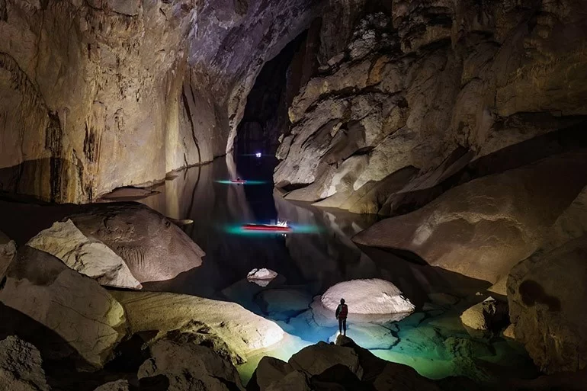
Đây là hang động tự nhiên lớn nhất thế giới, được khám phá vào năm 2009, nơi có cảnh khu rừng nhiệt đới xanh tươi, bức tường thạch nhũ cao khổng lồ, sông ngầm mềm mại và khí hậu, thời tiết riêng biệt độc đáo.
HANG SƠN ĐOÒNG

Slide 17
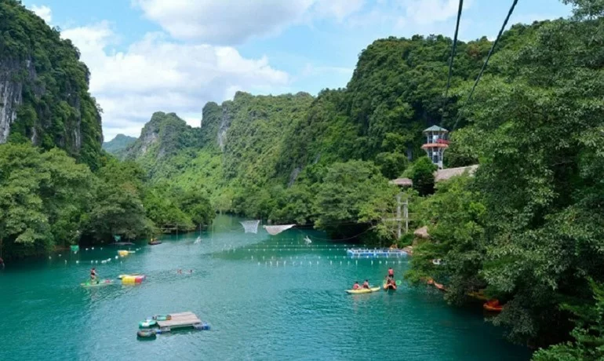
Đây là danh lam thắng cảnh Việt Nam được Unesco công nhận với danh hiệu Di sản văn hóa thiên nhiên thế giới tại tỉnh Quảng Bình.
Với khí hậu quanh năm thoáng mát, trong lành, đây như một ngôi nhà rộng lớn đối với hàng trăm loại động vật quý hiếm khác nhau, vô cùng đa dạng và phong phú.
PHONG NHA- KẺ BÀNG

Slide 18
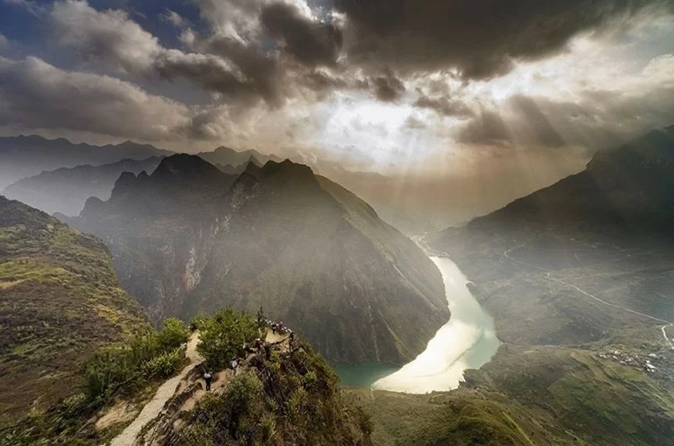
Trên vùng núi cao của mảnh đất Hà Giang, Cao nguyên này sở hữu nét đẹp núi non vô cùng hùng vĩ, phong cảnh thiên nhiên hoang sơ nhưng lại rất trữ tình, khiến du khách tham quan không thể ngừng say mê khung cảnh đầy thơ mộng này.
CAO NGUYÊN ĐÁ HÀ GIANG

Slide 19
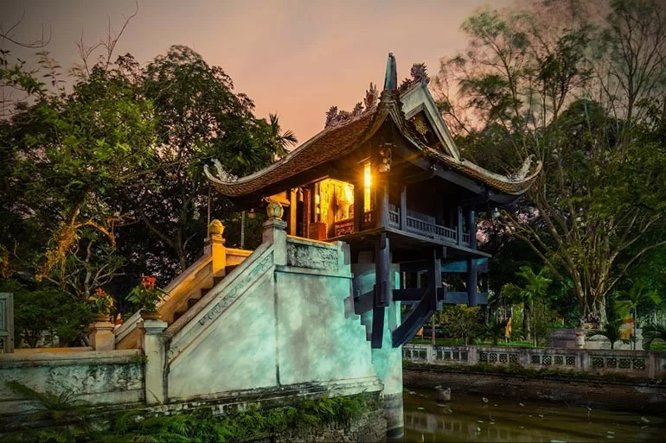
Ngôi chùa này mang đậm vẻ đẹp tâm linh, được xây dựng ở thời vua Lý Nhân Tông để thờ Phật bà Quan Âm. Kết cấu của Chùa bao gồm: Cột trụ, đài Liên Hoa và mái chùa. Nhìn như một đóa hoa sen ngát hương mọc lên từ dưới hồ, vô cùng đặc sắc và ấn tượng.
CHÙA MỘT CỘT – HÀ NỘI

Slide 20
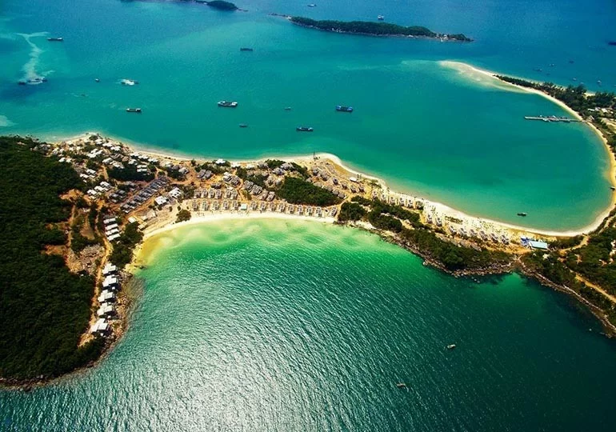
Các bãi biển tại Đảo này được du khách khá thích thú bởi khung cảnh tuyệt đẹp, đó là sự kết hợp vô cùng quyến rũ của dòng nước xanh màu ngọc bích cùng bờ cát vàng mềm mại, dịu dàng.
Đây là hòn đảo nhận được rất nhiều cảm tình của du khách.
ĐẢO PHÚ QUỐC

Slide 21
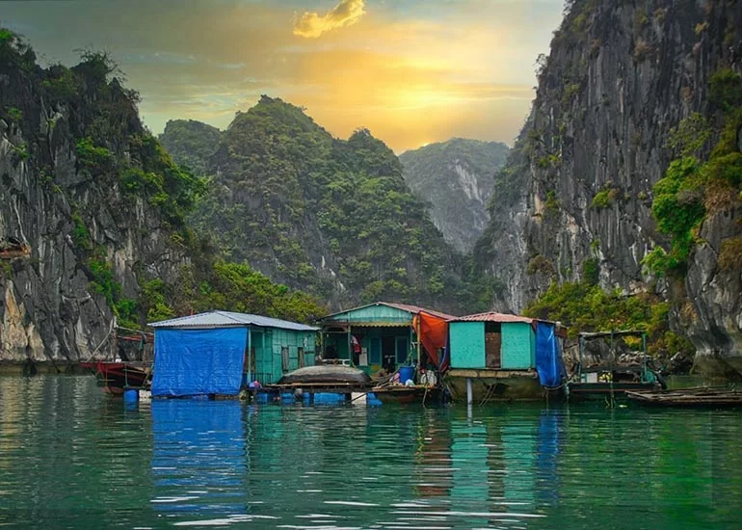
Làng chài này là danh lam thắng cảnh Việt Nam nổi tiếng cả trong và ngoài nước, được lọt vào top các ngôi làng cổ đẹp nhất thế giới.
Nằm sâu trong lòng Vịnh Hạ Long, Làng chài mang trong mình nét đẹp huyền bí quyến rũ của cảnh thiên nhiên hữu tình, pha lẫn với đó là nét thanh bình, êm ả.
LÀNG CHÀI CỬA VẠN

Slide 22
Làng chài này là danh lam thắng cảnh Việt Nam nổi tiếng cả trong và ngoài nước, được lọt vào top các ngôi làng cổ đẹp nhất thế giới.
Nằm sâu trong lòng Vịnh Hạ Long, Làng chài mang trong mình nét đẹp huyền bí quyến rũ của cảnh thiên nhiên hữu tình, pha lẫn với đó là nét thanh bình, êm ả.
LÀNG CHÀI CỬA VẠN

Slide 23
Làng chài này là danh lam thắng cảnh Việt Nam nổi tiếng cả trong và ngoài nước, được lọt vào top các ngôi làng cổ đẹp nhất thế giới.
Nằm sâu trong lòng Vịnh Hạ Long, Làng chài mang trong mình nét đẹp huyền bí quyến rũ của cảnh thiên nhiên hữu tình, pha lẫn với đó là nét thanh bình, êm ả.
Tài liệu được chia sẻ bởi Website VnTeach.Com
https://www.vnteach.com
Một sản phẩm của cộng đồng facebook Thư Viện VnTeach.Com
https://www.facebook.com/groups/vnteach/
https://www.facebook.com/groups/thuvienvnteach/
LÀNG CHÀI CỬA VẠN

